Slide 1
Wirtschaftswissenschaften brauchen Selbstreflexion:
Sind Transparenzstandards genug?
Symposium “Open Science – Forschungstransparenz in den Wirtschaftswissenschaften”
26. April 2023
Jörg Ankel-Peters, RWI & U Passau

Slide 2
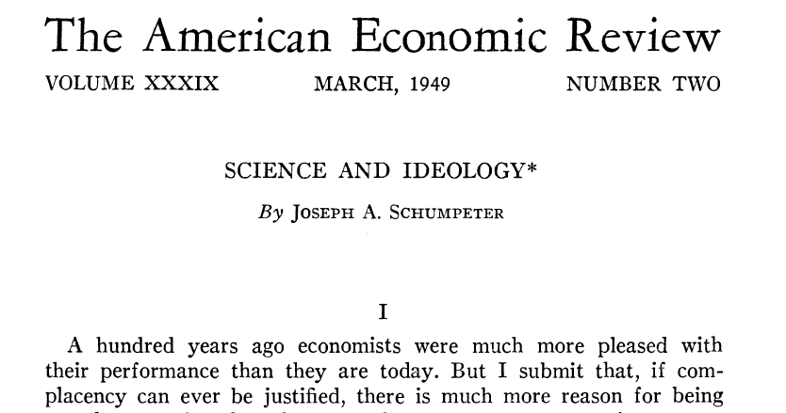
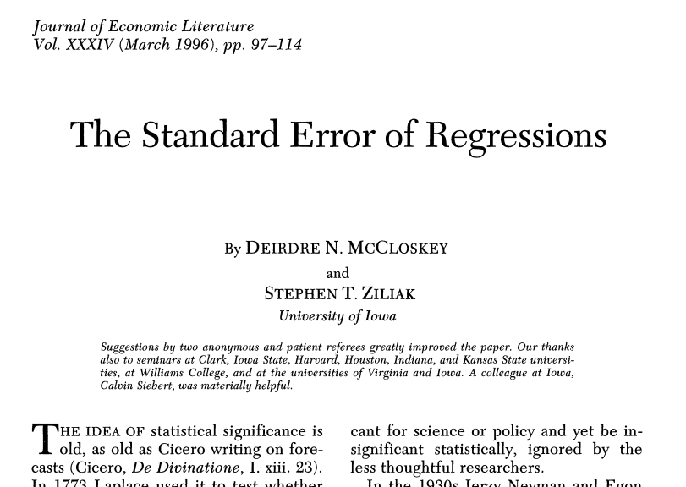
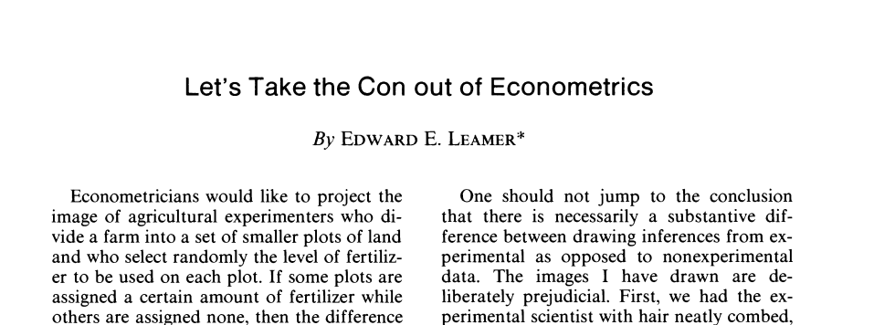
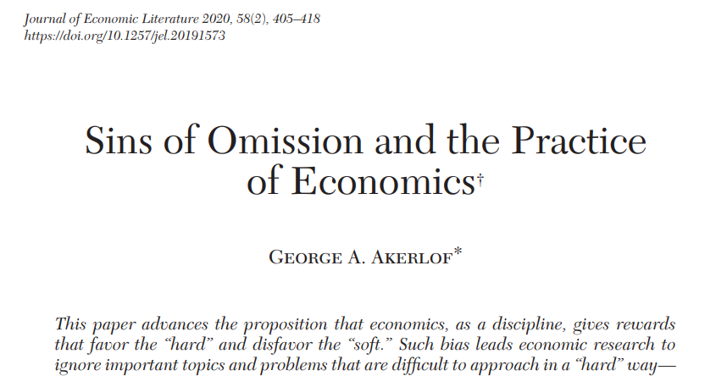
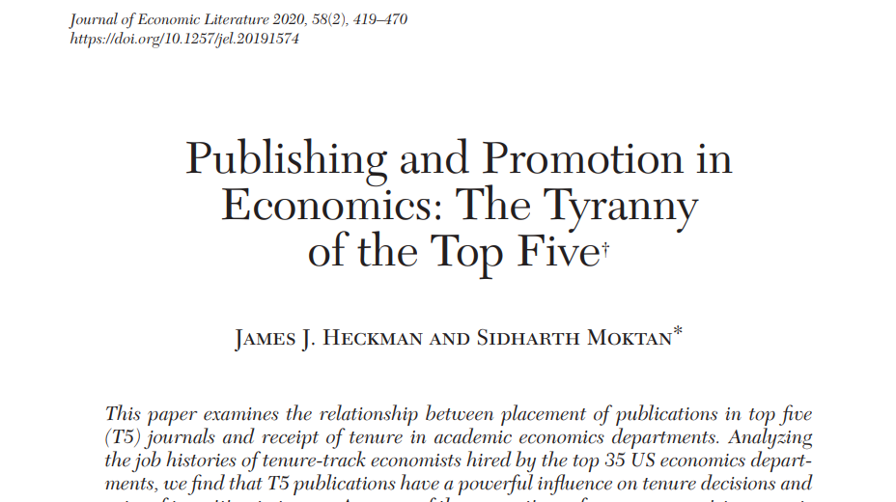
Wissenschaftliche Selbstreflexion
Tun wir das Richtige in Lehre, Forschung und Politikberatung?
Die Antwort auf diese Frage hat offensichtlich viele Dimensionen – und sie ist nicht neu
Mein heutiger Diskussionsbeitrag konzentriert sich auf die Belastbarkeit der modernen empirischen Wirtschaftswissenschaften

Slide 3
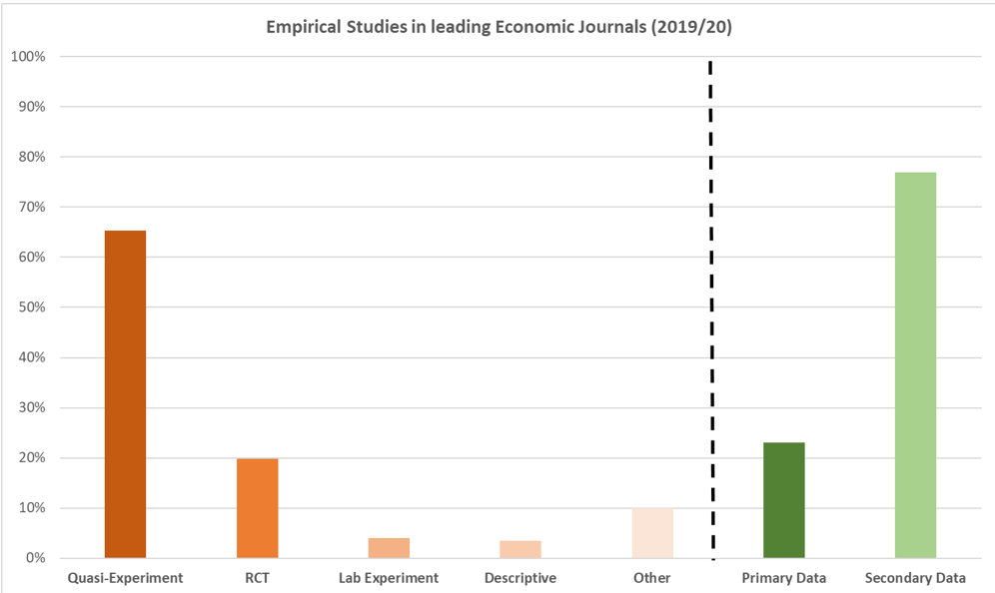
Design-based Research & Credibility Revolution (2.0)
Die Profession ist stolz auf ihre Entwicklung in den letzten 30 Jahren…
…zu einer überwiegend empirischen Disziplin
Vorreiterrolle in Sachen „Design-based Research“ (Card 2021) mit Fokus auf Kausalidentifikation
Am aktuellen Rand große Fortschritte bei der Forschungstransparenz (e.g. Miguel 2021, Vilhuber 2020)
Data & Code Sharing
Prä-spezifizierung
Sind wir epistemisch also auf dem richtigen Weg?
Meine Kritik in der Nussschale: zu viel Fokus auf Identifikation, zu wenig auf Inferenz

Slide 4
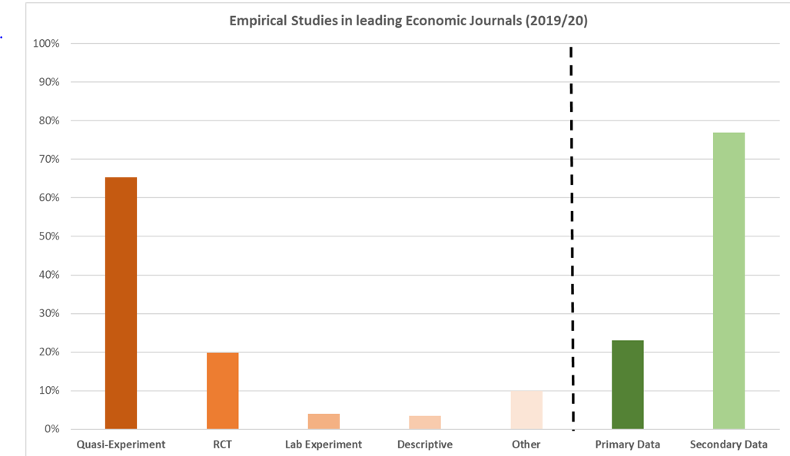
Epistemische Blind Spots
Organized Skepticsm (Merton) & die Meta-Perspektive
Es fehlt in den Wirtschaftswissen eine Kultur…
…der Meta-Analyse
Ökonom:innen investieren alles in das Identifizieren *lokaler* kausaler Effekte – wie sich diese zu einem konsolidierten, generalisierbaren Bild zusammensetzen ist nicht Teil der Ausbildung und wird kaum erforscht
…des organisierten Skeptizismus
Publizierte Ergebnisse werden als paradigmatische Wahrheiten behandelt (besonders in Top-Journals)
Das methodische Toolkit wird kaum hinterfragt
Good News: in den letzten Jahren hat sich eine kleine Meta-Nische entwickelt
Bad News: es mehren sich die Anzeichen für Probleme

Slide 5
Anzeichen für eine „Replikationskrise“
Unter anderem:
Brodeur et al. (2020): smoking gun-Evidenz für die Existenz eines Publication Bias in WW
Ioannidis et al. (2017): ein strukturelles Problem mit statistischer Power in den WW
Ferraro & Shukla (2021): „questionable research practices“ sind weit verbreitet
Peters et al. (2018): Hoch publizierte RCTs interessieren sich nicht für ihre externe Validität

Slide 6
p-hacking, HARKing & Publication Bias
„If you torture the data long enough it will confess to anything“ (Ronald Coase)
HARKing: Hypothesizing after the results are known
Publication bias

Slide 7
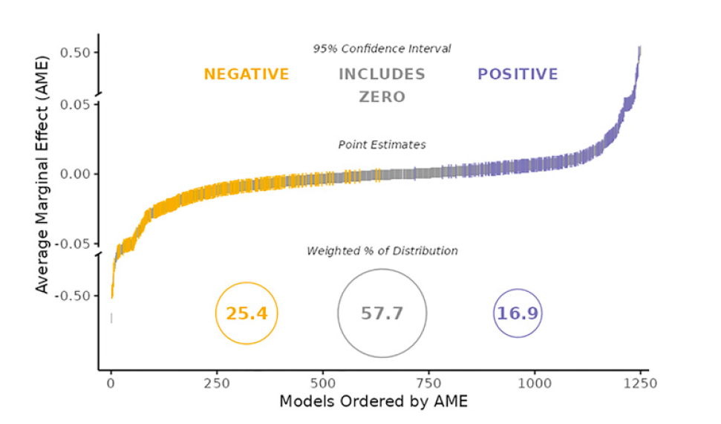
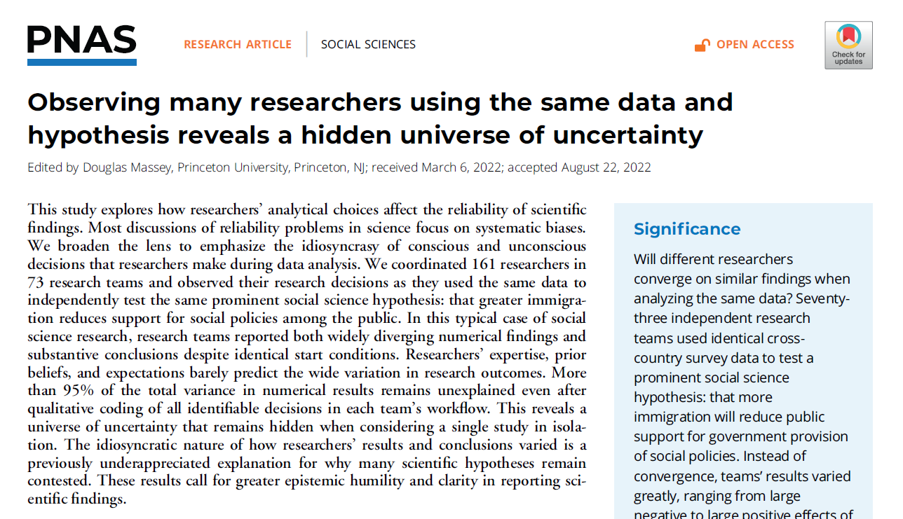
Die Freiheitsgrade der Forschenden (1)
Breznau et al. (2022):
73 Forscherteams untersuchen dieselbe Fragestellung
Ergebnis: geschätzte Effekte von stark und negativ bis stark und positiv

Slide 8
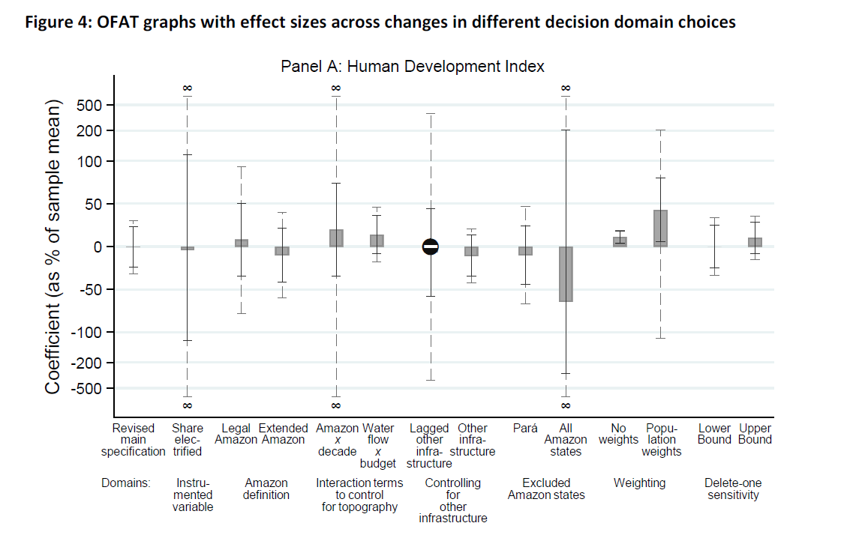
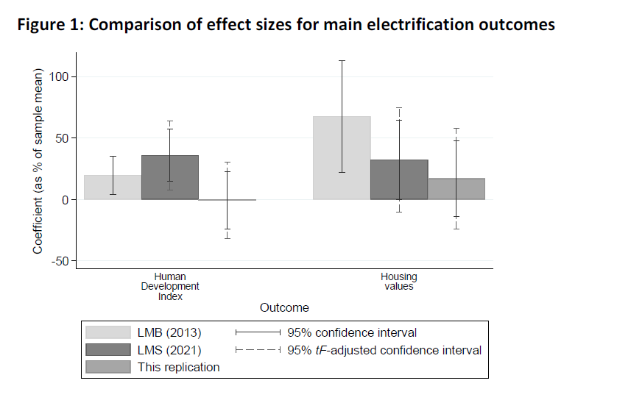
Die Freiheitsgrade der Forschenden (2)
Ankel-Peters et al. (2023):
Replikation eines einflussreichen Papiers im AEJ:AE
Diagnose 1: Coding Errors, die zu tief sind, um von Data Editors entdeckt zu werden
Diagnose 2: Selektives ‚Specification screening‘ in Originalstudie

Slide 9
Freiheitsgrade der Forschenden (3)
Diese Probleme sind in den Wirtschaftswissenschaften besonders prävalent, weil der Großteil der empirischen Arbeit auf Sekundärdaten basiert
Kaum nachvollziehbar, welche Entscheidungen wann und warum von den Forschenden getroffen wurden
Die ex-post-Diskussion dieser Entscheidungen wird zu einer ausufernden qualitativen Diskussion

Slide 10
Transparenzstandards vs. p-hacking, Publication Bias & HARKing
Zwei zentrale Transparenzstandards haben sich in den letzten Jahren stark verbreitet
Prä-Spezifizierung: wir verpflichten uns VOR der Nutzung der Daten die Analyse auf eine festgelegte Art und für festgelegte Hypothesen durchzuführen UND sie zu veröffentlichen
Data & Code Sharing: durch die Norm, die eigene Analyse inkl. Daten verfügbar zu machen entstehen Anreize, machen wir uns überprüfbar und es entstehen Anreize gegen p-hacking und HARKing

Slide 11
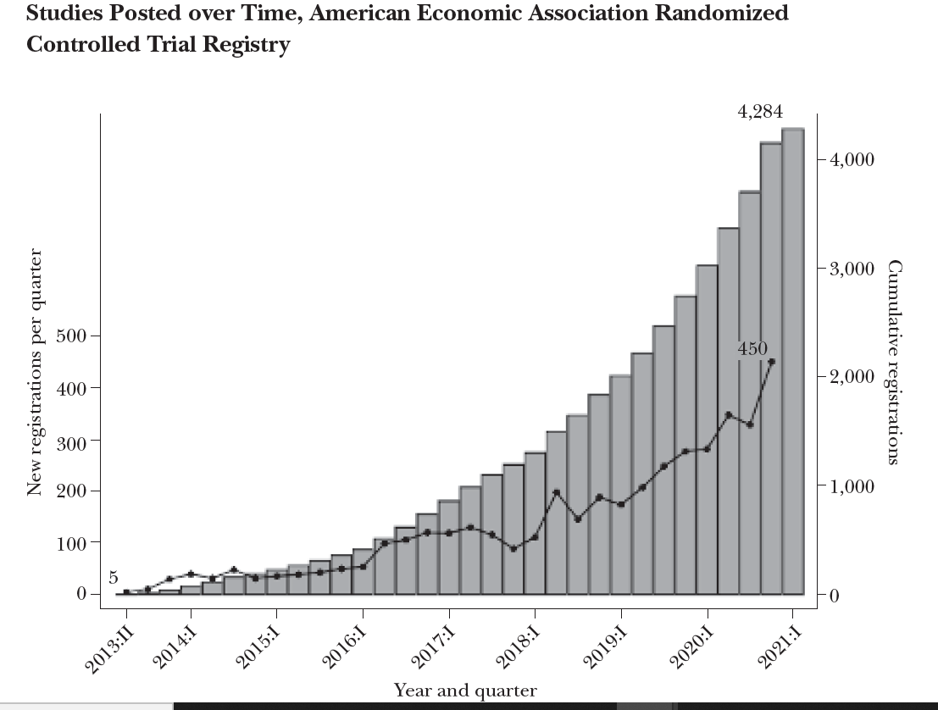
Prä-Spezifizierung auf dem Vormarsch
Source: Miguel (2021)

Slide 12
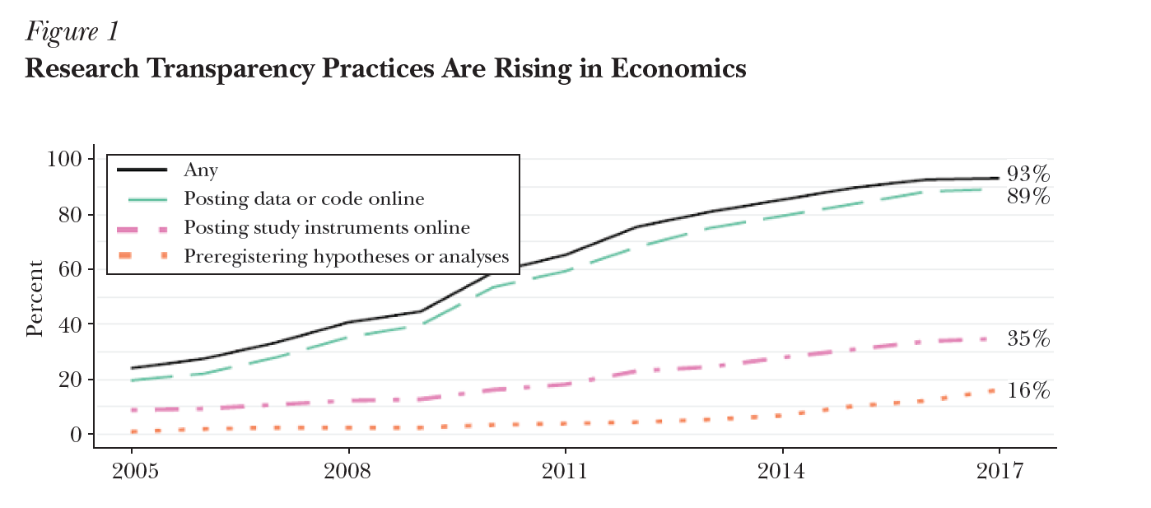
Transparenz auf dem Vormarsch?
Source: Miguel (2021)
Lediglich RCTs und Experimente sind (inzwischen) systematisch präspezifiziert
Sekundärdatenbasierte Arbeit wird fast nie präspezifiziert oder protokolliert

Slide 13
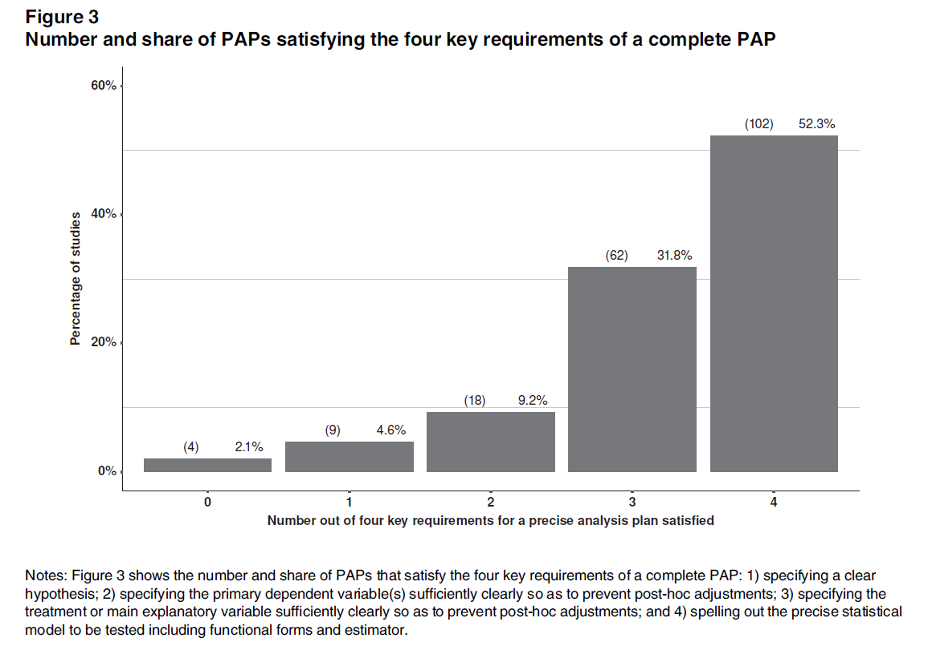
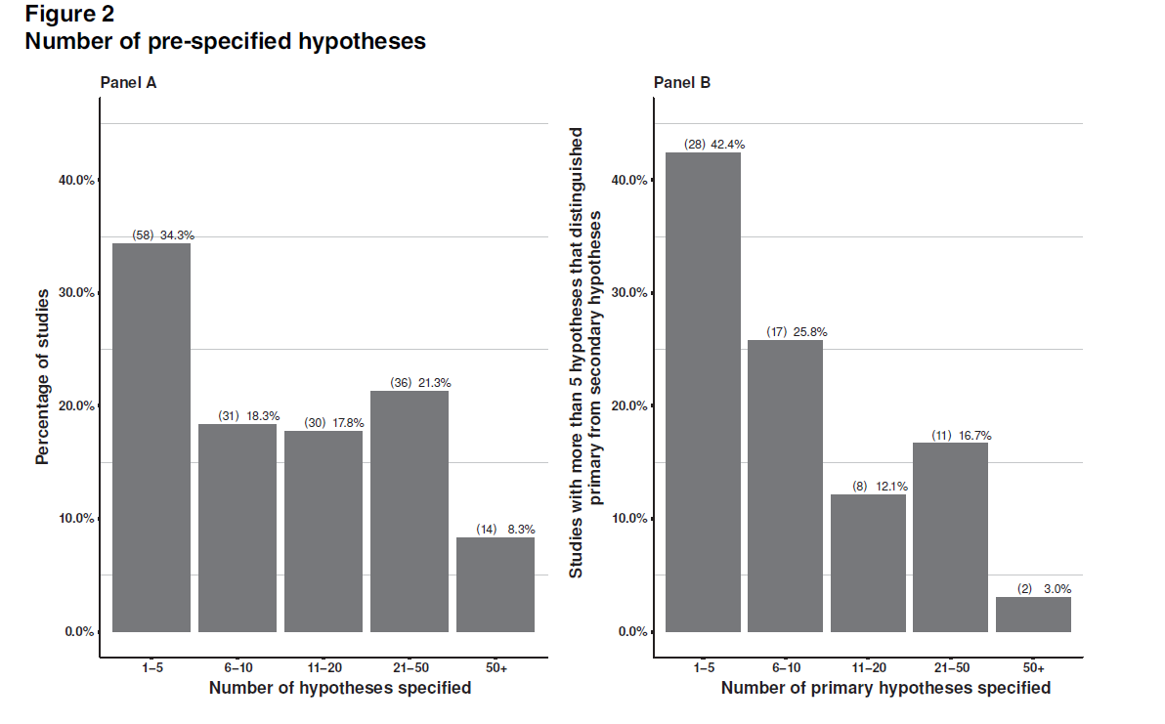
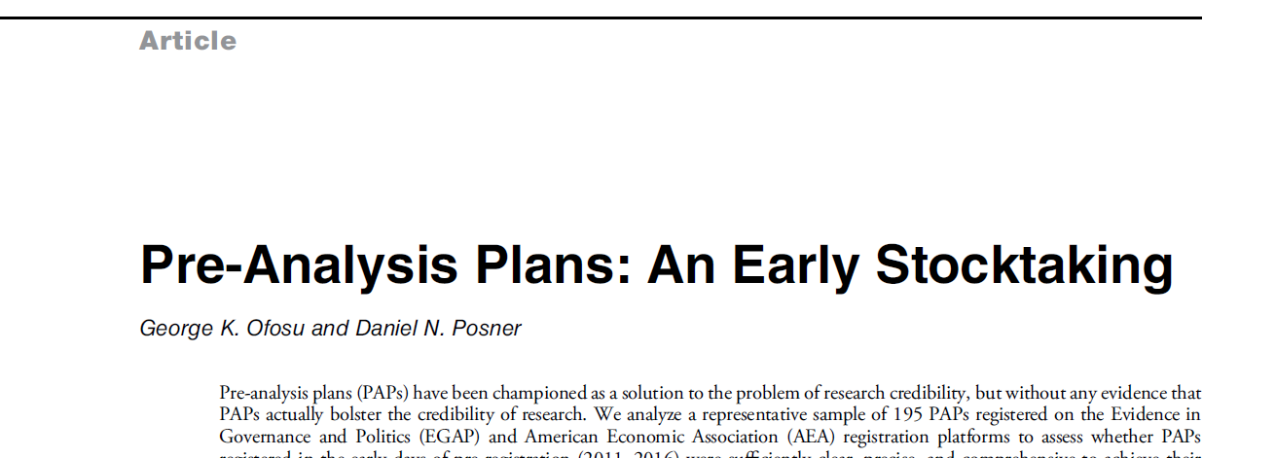
Präspezifizierung für RCTs auf dem Vormarsch – aber wie?
Präspezifizierung ist nur eine notwendige Bedingung – entscheidend ist ihre Anwendung

Slide 14
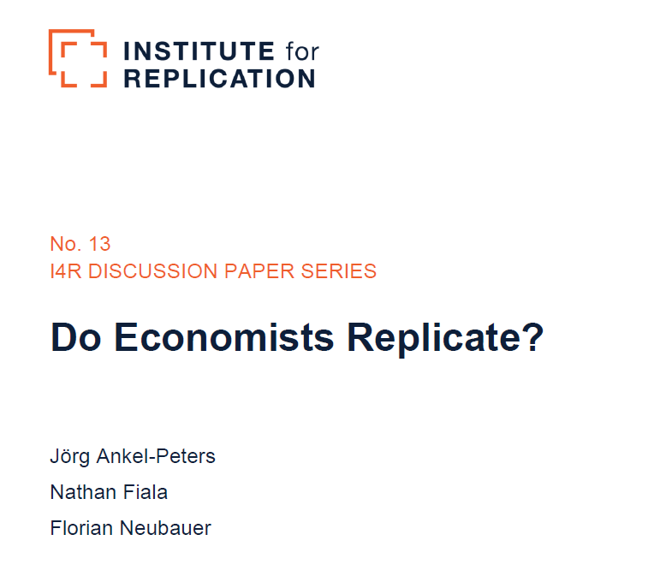
Open Data & Code Sharing – aber wer repliziert?
Open Data & Code sind eine notwendige Bedingung – doch entscheidend ist ihre Nutzung
Systematic Review der Top50 Journals: wieviele ‘policing replications‘ werden publiziert?
Ein publ. ist dann als ‘policing replication‘ kodiert, wenn es ein vorher publiziertes Papier direkt adressiert und herausfordert (in Titel oder Abstract)
Unabhängig davon, ob es eine ‘robustness replication‘ oder eine ‘direct replication‘ ist
Idee dahinter ist: nur durch eine solche direkte Ansprache entfaltet Replikation ihre regulierende Wirkung

Slide 15
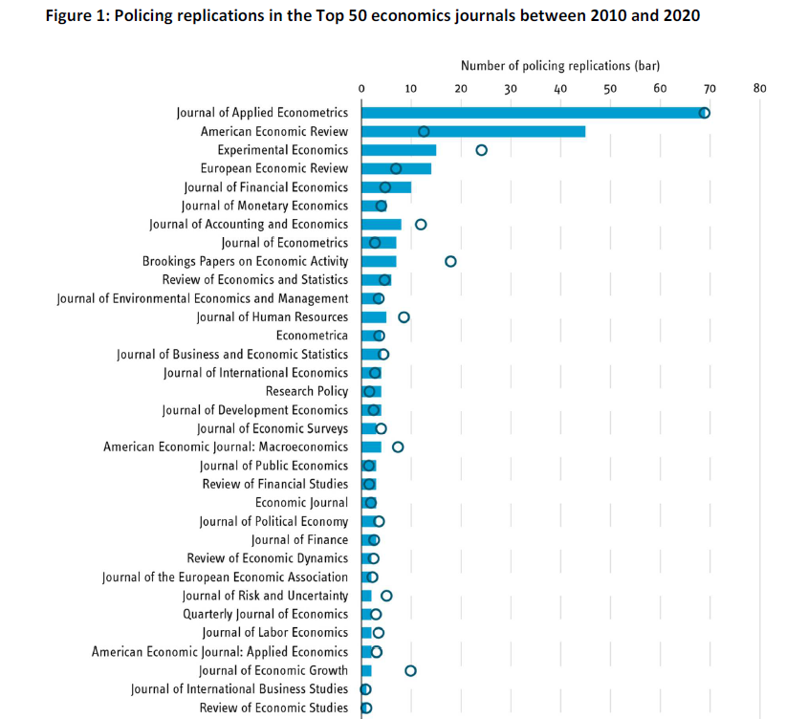
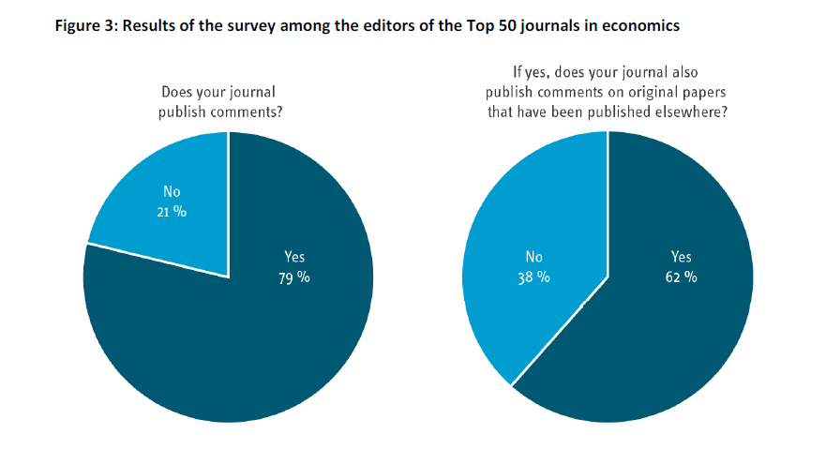
Open Data & Code Sharing – aber wer repliziert?
Es werden kaum Policing Replications publiziert (1-3% der publizierten Papiere)
Suggestive Evidenz: es ist auch ein Supply-Problem:

Slide 16
(Policing) Replikation als veritabler Teil der wissenschaftlichen Arbeit
Unsere Replication Rate berücksichtigt natürlich nicht die Classroom Replications in Master- und PhD-Kursen
Aber:
Erwarten wir von Nachwuchswissenschaftler:innen, dass sie mögliche Probleme in meist einflussreichen Papieren sehr mächtiger Autor:innen publizieren?
Das Publizieren von Replikationen ist nicht nur aufwändig und schwierig sondern sozial/kulturell hochgradig sensibel

Slide 17
Sind Transparenzstandards genug?
Ofosu & Posner (2021) Schlussfolgerung zur Präspezifzierung…
“PAPs [pre-analysis plans] are unlikely to enhance research credibility without vigorous policing—something the disciplines provide little guidance for undertaking and generally do not reward.“
…ist übertragbar auf Open Data & Code Sharing: ohne ‘policing’ entfaltet es seine Anreizwirkung nicht.

Slide 18
Fazit & Ausklang
Die bisherigen Transparenzstandards sind enorm wichtig – aber sie können nur der Anfang sein
Publikationsdruck und wachsende Datenverfügbarkeit führen fast zwangsläufig zu Problemen…
….wenn nicht kritische Selbstreflexion a.k.a. ‘vigorous policing’ zum Teil der wissenschaftlichen Arbeit werden
Ein anderer Elefant im Raum sind die normativen Perspektiven (“Wir sind Empiriker:innen, wir haben keine Ideologie”) – doch dazu vielleicht mehr beim nächsten Mal

